Slide 1

BAZY DANYCH
LAB 02 – 17.10.2020
Chwała Paweł <pchwala@student.agh.edu.pl>
Ciałowicz Robert <robcial@student.agh.edu.pl>
Kozaczkiewicz Łukasz <kozaczki@student.agh.edu.pl>
Szpila Magdalena <mszpila@student.agh.edu.pl>
Akademia Górniczo-Hutnicza im. Stanisława Staszica w Krakowie
AGH University of Science and Technology

Slide 2
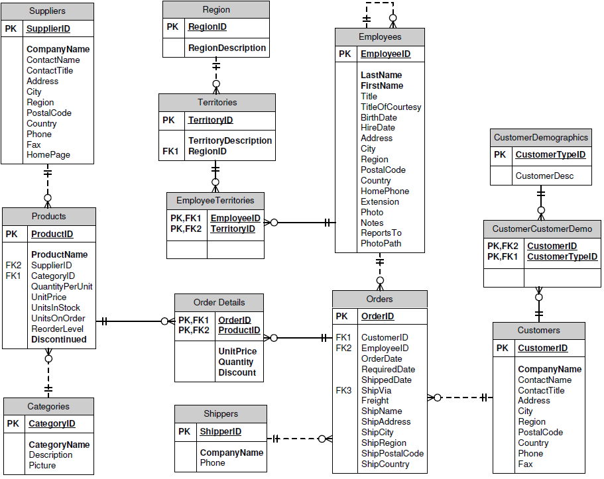
Diagram bazy Northwind

Slide 3


Technologia

Slide 4
Django
Pythonowy open-source framework do tworzenia aplikacji webowych
Wsparcie głównych szbd w tym MSSQL wybrany dla tego projektu
Wsparcie Object-Relational Mapping - bridge pomiędzy modelem danych a serwerem bazodanowym

Slide 5
To do
CRUD na tabeli Products
CRUD na tabeli Orders
Raportowanie

Slide 6
Testy
Test SetUp: Stwórz 10000 rekordów w tabeli Products
Test1: Skasuj 10000 Products szukając po SupplierID
Test2: Skasuj 10000 Products szukając po OrderID
Test3: Skasuj 10000 Products szukając po CustomerID
Test4: Skasuj 10000 Products szukając po ShipperID
Porównaj czasy operacji w testach 1-4

